Slide 1




La sarbacane connectée
Par Pujol Elise et Maugan Sciarra

Slide 2
Sommaire
Matériel final
Présentation du projet dans son état actuel
Présentation des différents essais
Présentation des choses à améliorer
Présentation des choses laissées de côté
Conclusion

Slide 3

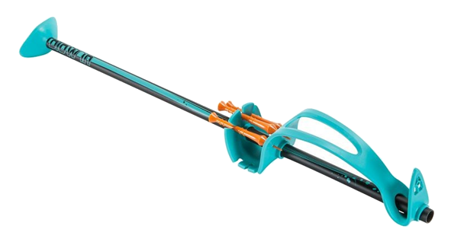
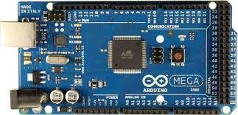
Matériel final
Côté électronique :
Carte Arduino Mega 2560
Module Bluetooth HC-06
Deux modules relais 5V
Support :
Plastique
Mecano
Moteur pas à pas pour faire contre poid
Adapteur 12V/5V pour connecter les moteurs
Batterie externe pour le fonctionnement du compresseur
Pour l’orientation :
Utilisation deux moteurs arduino pas à pas (15281367ND).
L’un est placé verticalement et l’autre horizontalement.
Pour le lancement :
Compresseur à air RING, 12V, 10bar
Electrovanne arduino
Tuyau

Slide 4
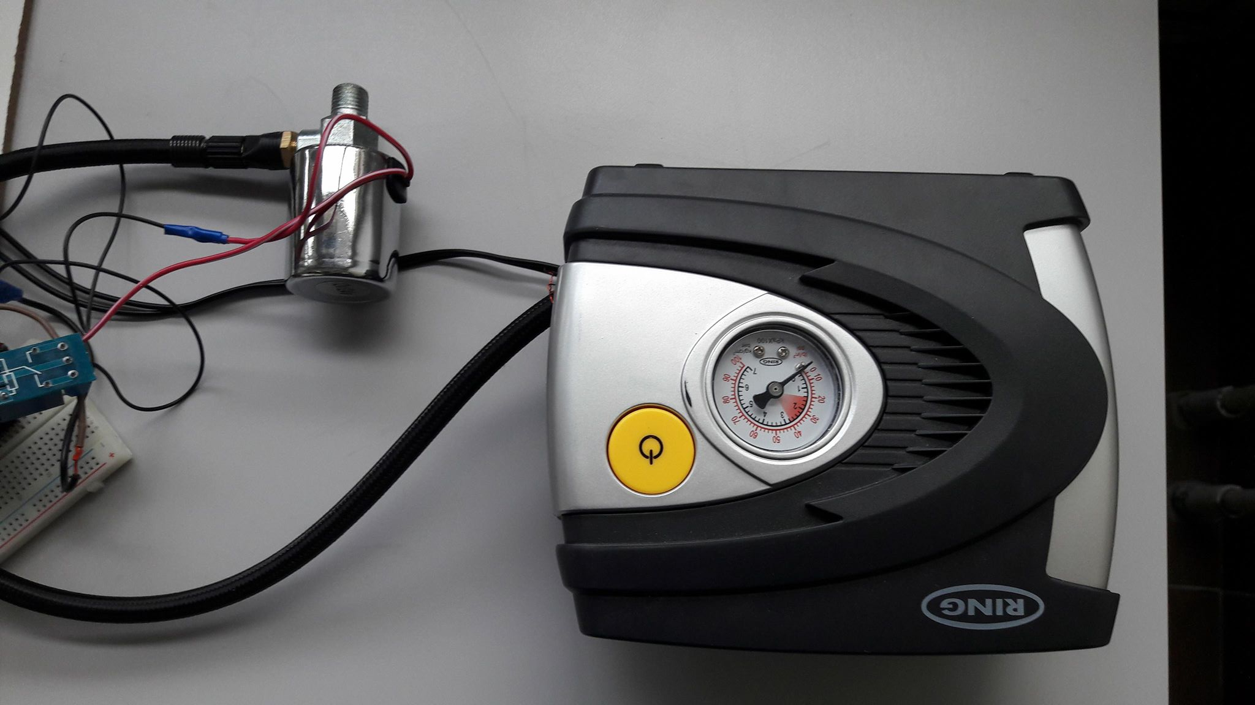
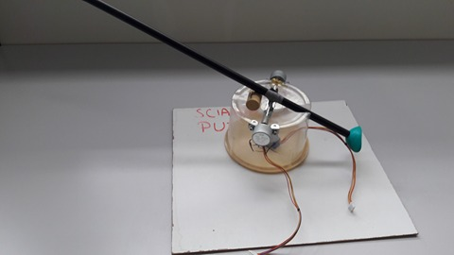
Présentation du projet dans son état actuel
Côté lanceur
Côté propulsion

Slide 5

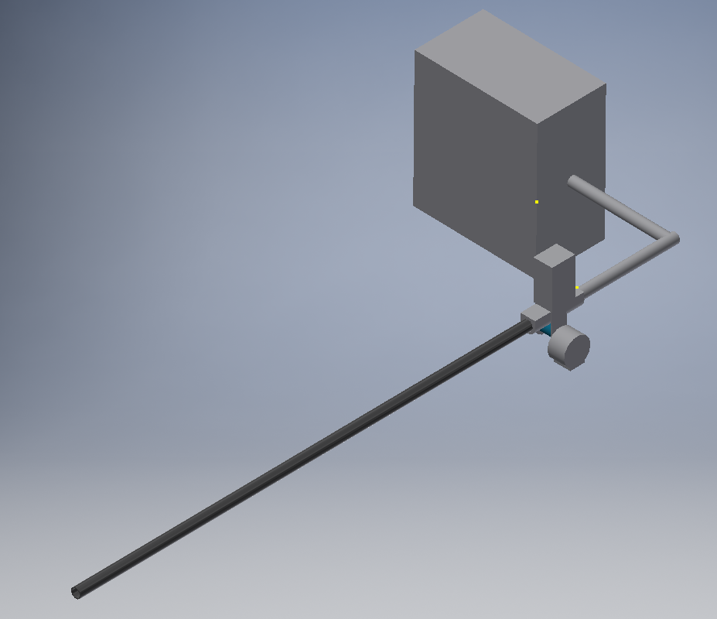
Présentation des différents essais
Différents moyens de propulsions :
Électrovanne
Solénoïde
Servo moteur
Différents moyens de rotation :
- Moteur pas à pas et servo-moteur
Support rotatif

Slide 6

Présentation des choses à améliorer
Les connectiques des moteurs :
- Perte de puissance
- Peu résistante
Les angles de rotation :
- Rotation sur l’axe x ne va pas à la verticale
- Rotation sur axe y lente
Le design :
- Peu esthétique
- Manque de finitions

Slide 7
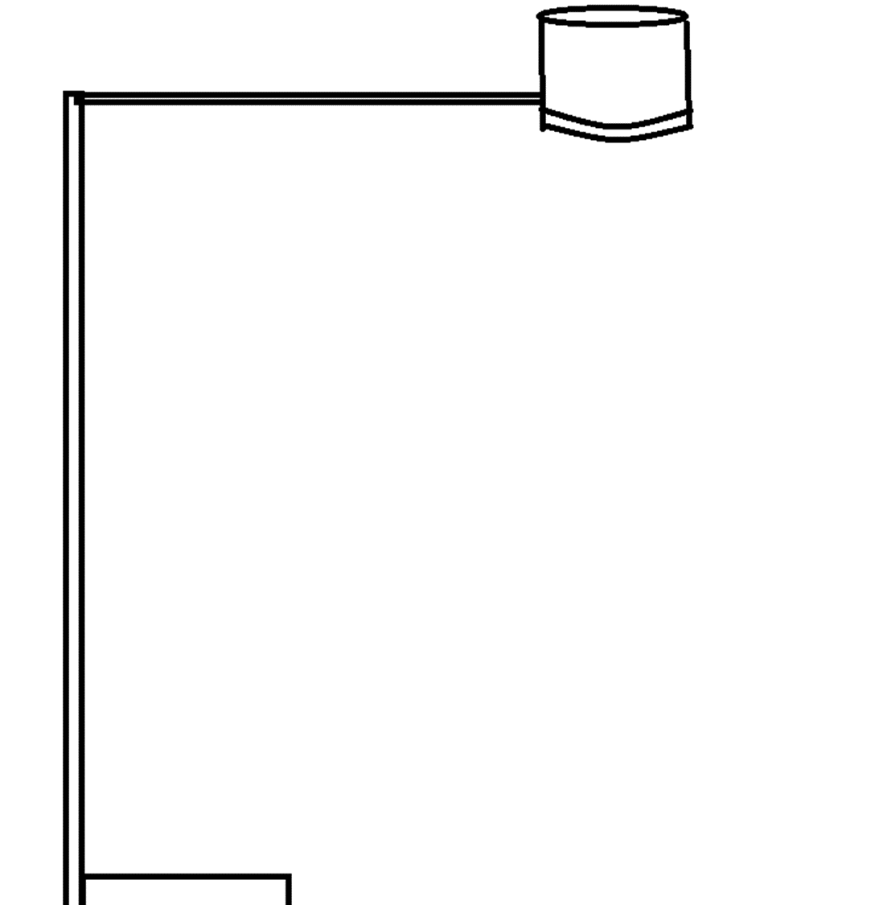
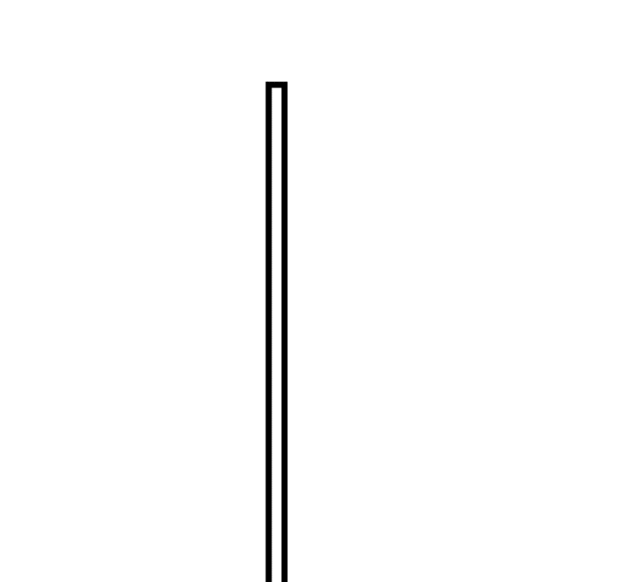
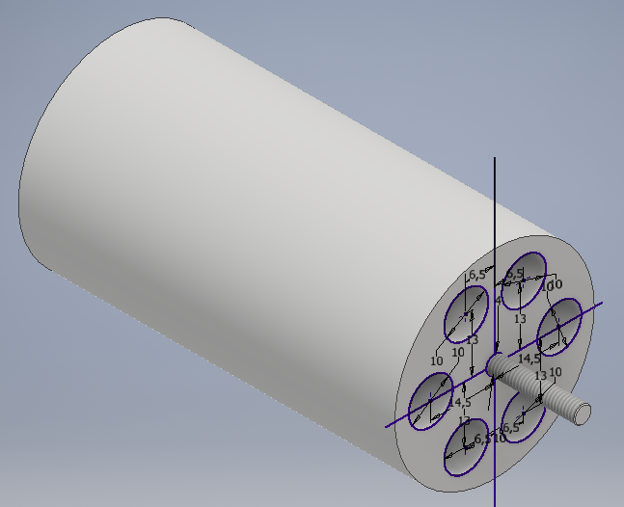
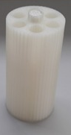
Présentation des choses laissées de coté
Le système de rechargement
Impression 3D

Slide 8


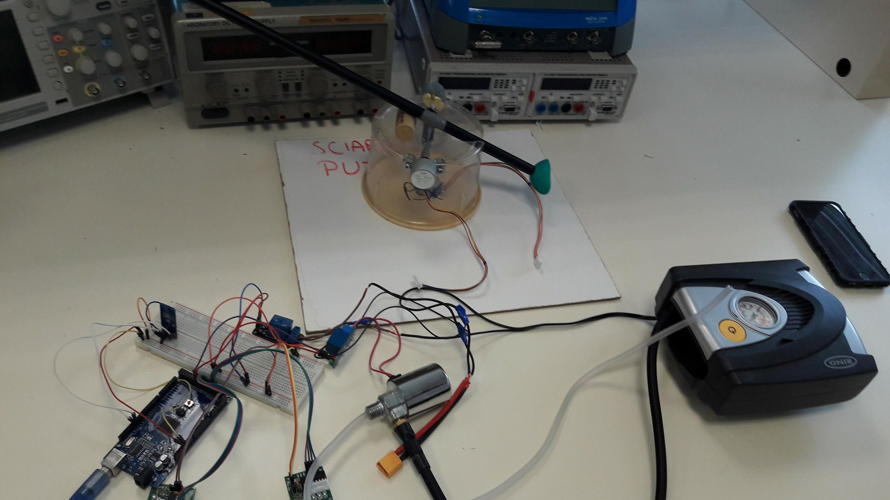
Conclusion

